Slide 1
Дидактическое пособие
для развития речи
«Кто в домике живет?»
Воспитатели 2 ясельной группы:
Коваленко И. С.
Бондухова А.В.
МБДОУ д/с 27 «Золотая рыбка»
Муниципальное бюджетное дошкольное образование д/с №27 «Золотая рыбка»

Slide 2
Цель: развитие всех компонентов устной речи детей с помощью дидактического пособия « Кто в домике живет?» , обобщение знаний детей о жизни домашних животных, домашних птицах, диких животных; закрепление представлений о цвете.
Задачи:
• способствовать произнесению звукоподражаний громко, тихо, тоненьким голосом и т. п.
• развивать воображение, любознательность, память и мышление детей;
• повышать речевую активность детей;
• развивать умение отвечать на вопросы;
• развивать зрительное восприятие.
• вызывать эмоциональный отклик.
• учить детей различать домашних животных, диких животных, дом птиц

Slide 3
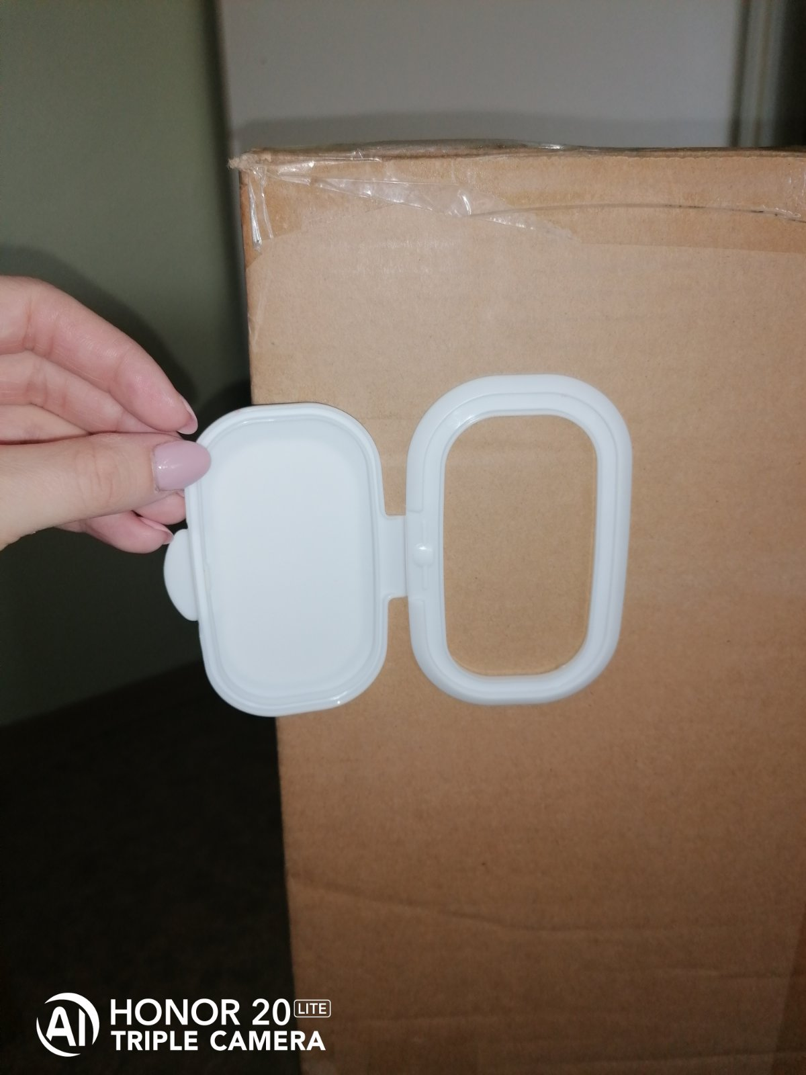
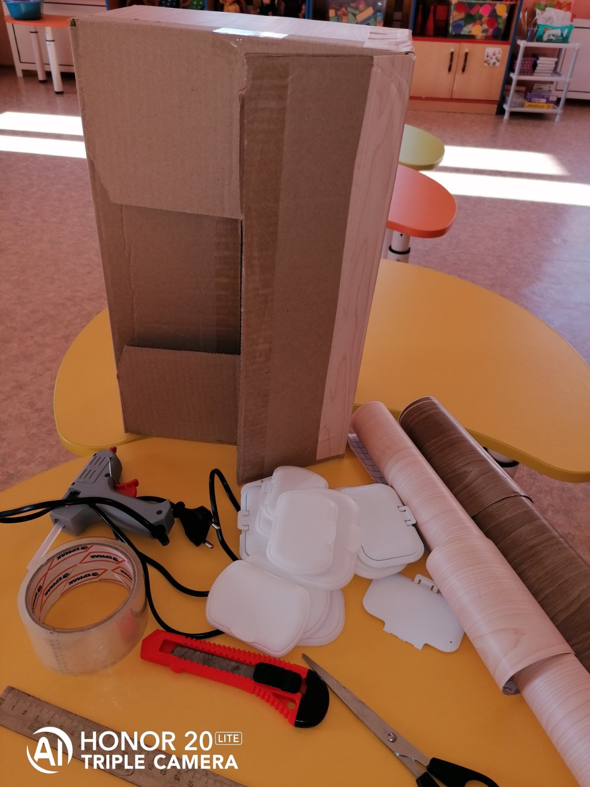

Slide 4
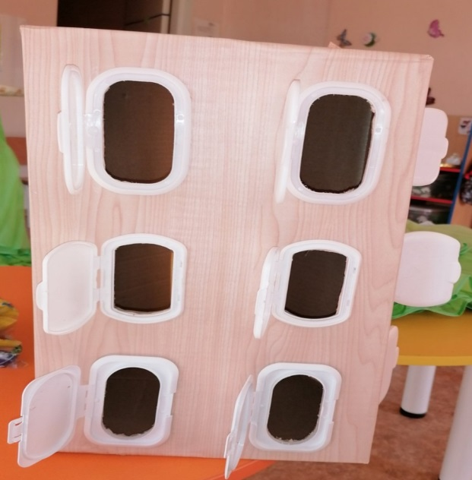
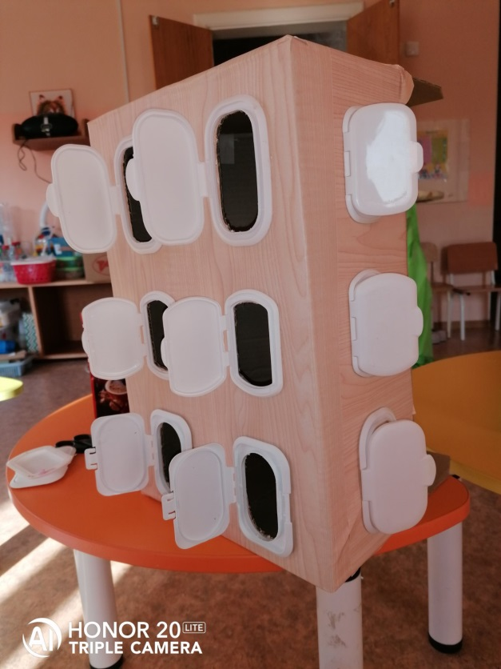

Slide 5
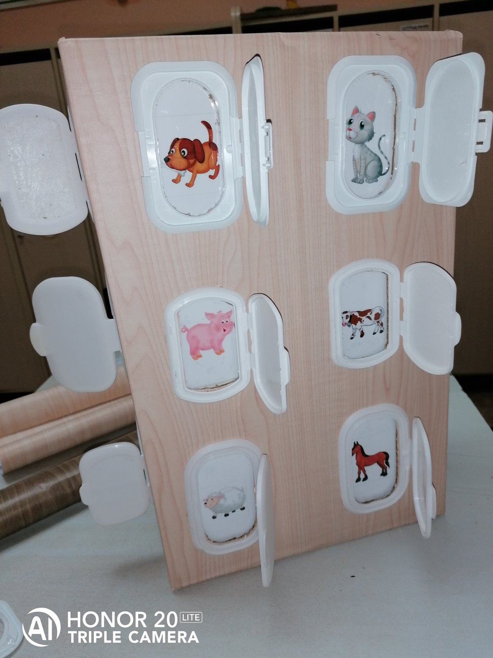
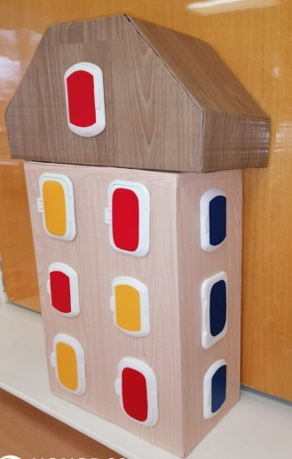
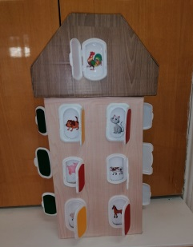

Slide 6
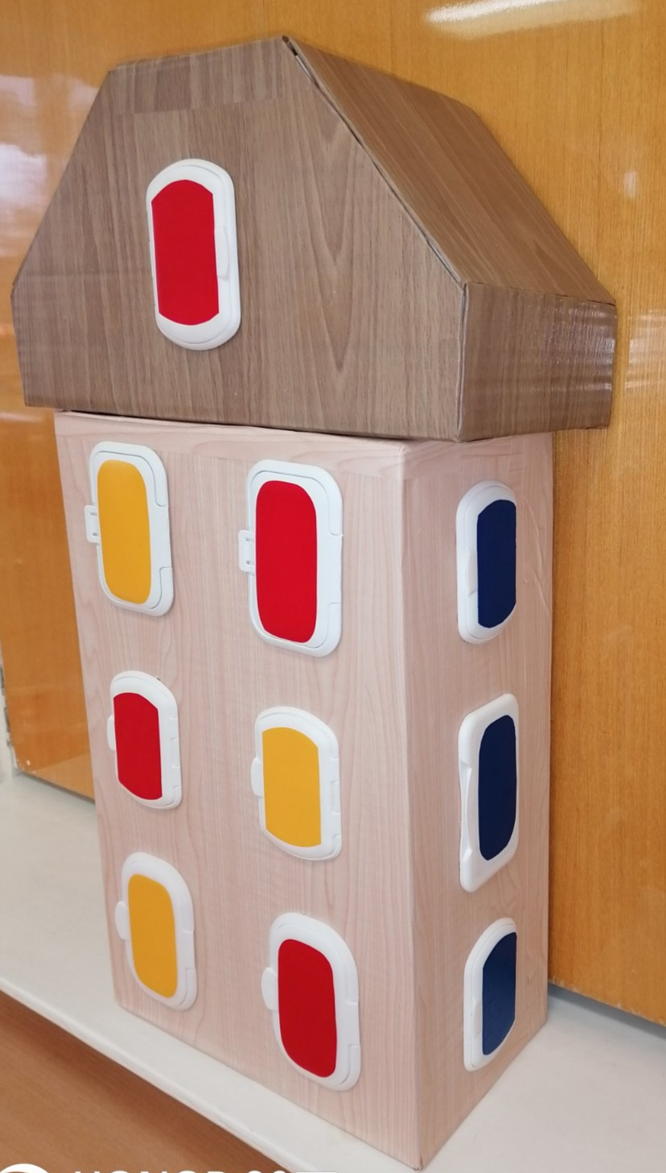
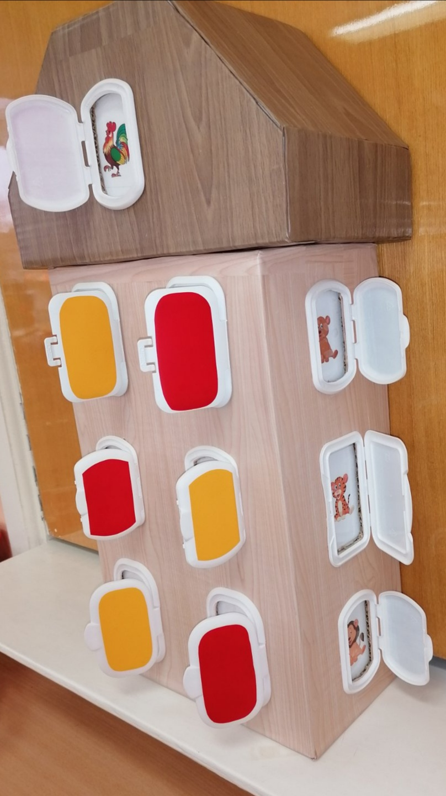

Slide 7
